Slide 1
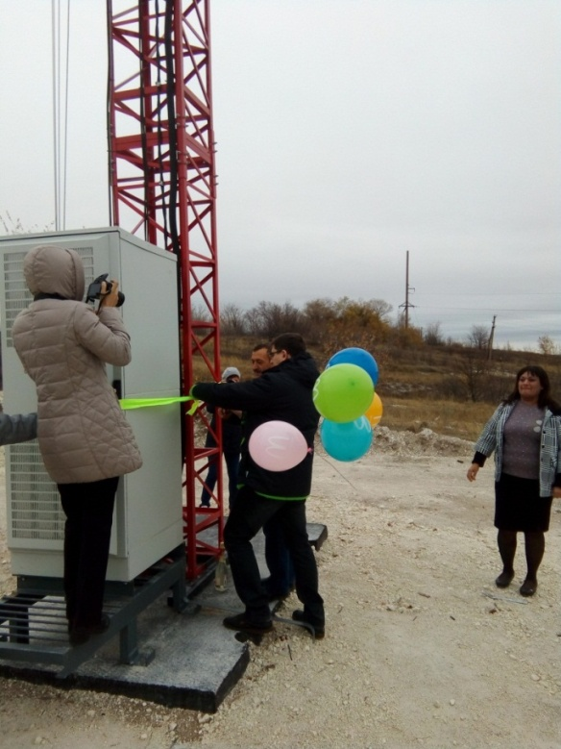
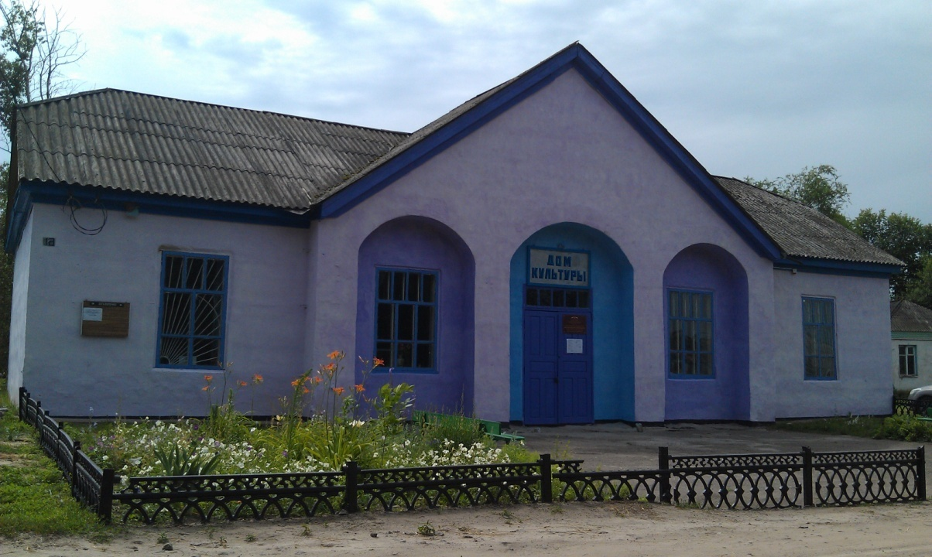
Смаглеевское сельское поселение
И.о. главы администрации Смаглеевского сельского поселения:
Чемерисова Ирина Петровна

Slide 2
Смаглеевское сельское поселение
В состав поселения входят 2 населенных пункта:
с. Смаглеевка
с. Скнаровка
Общая площадь территории – 12200 га
Численность населения в 2018 году составила – 1269 человек

Slide 3
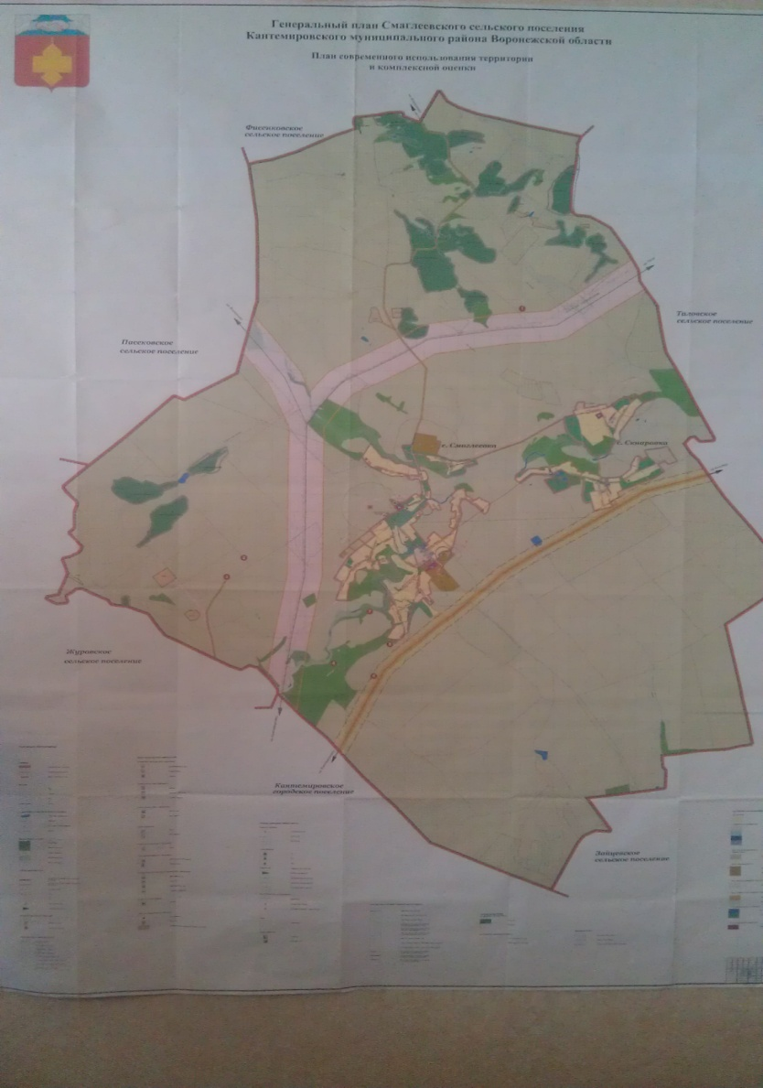
Генеральный план Смаглеевского сельского поселения

Slide 4
Бюджет поселения.
Доходы
Доходы поселения в 2018 году составили 4 млн. 253 тыс. при плане 3 млн. 922 тыс. в том числе собственные доходы 1 млн. 169 тыс. при плане 1 млн. 139 тыс. (103 %) перевыполнение за счет земельного налога. Наибольший уделенный вес в структуре собственных доходов составляет земельный налог – 889 тыс.р.(76,0 %), аренда на землю 28 тыс. р.2,3%, налог на доходы с физических лиц – 39 тыс.руб. (3,3%), аренда имущества 106 тыс.руб. (10%). Недоимки по аренде – нет. Имеется недоимка по земельному налогу 217 тыс.руб., недоимка по налогу на имущество 34,0тыс. руб.

Slide 5
5 крестьянско-фермерских хозяйств

Slide 6
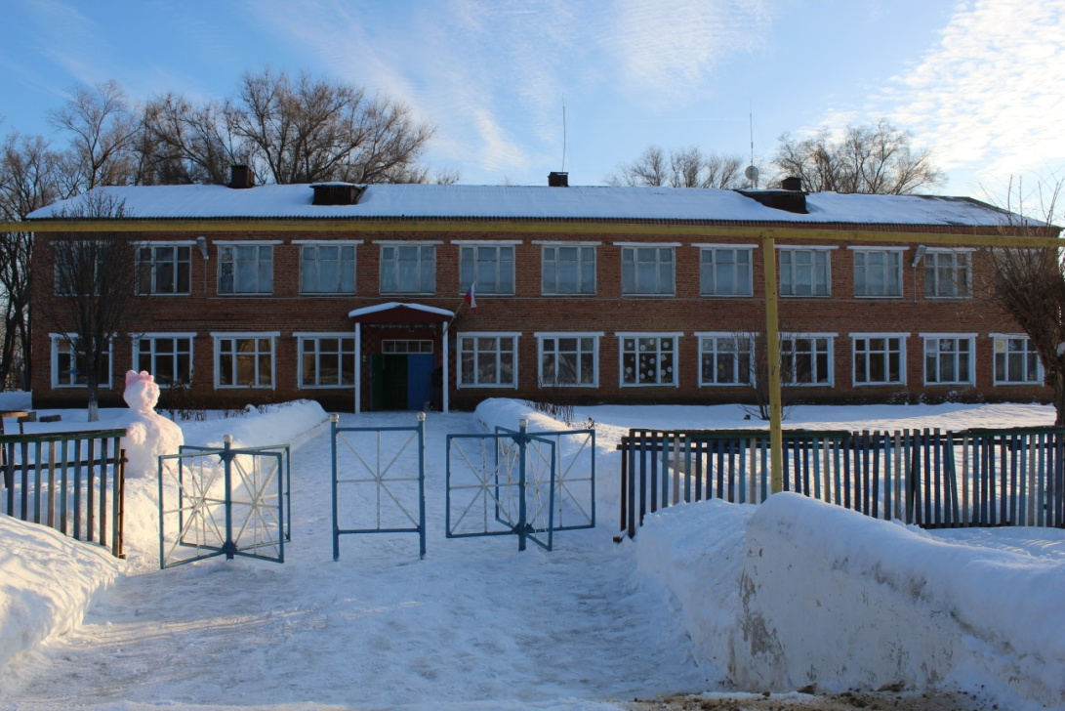
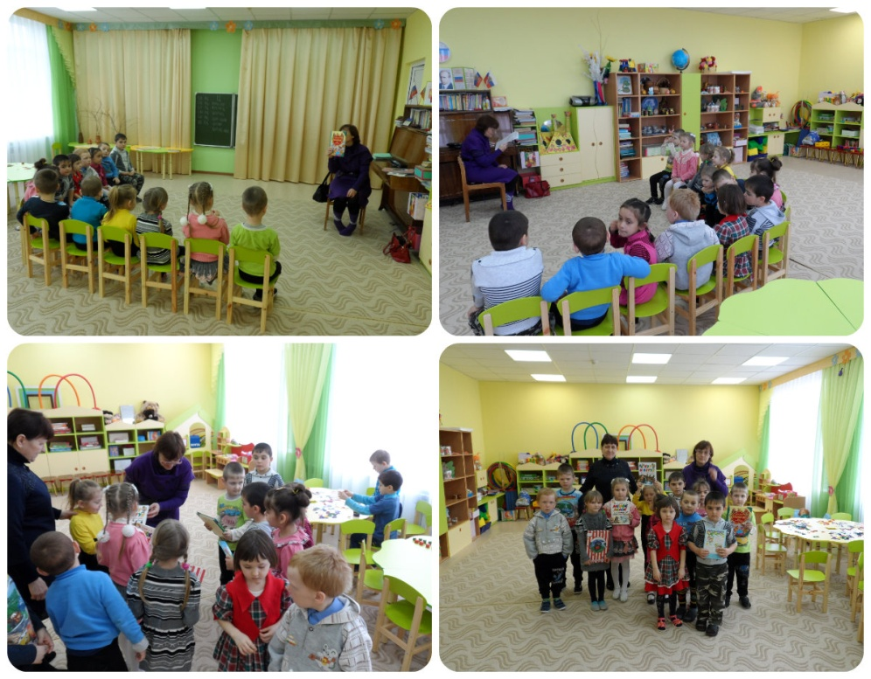
Условия для обучения и воспитания детей

Slide 7
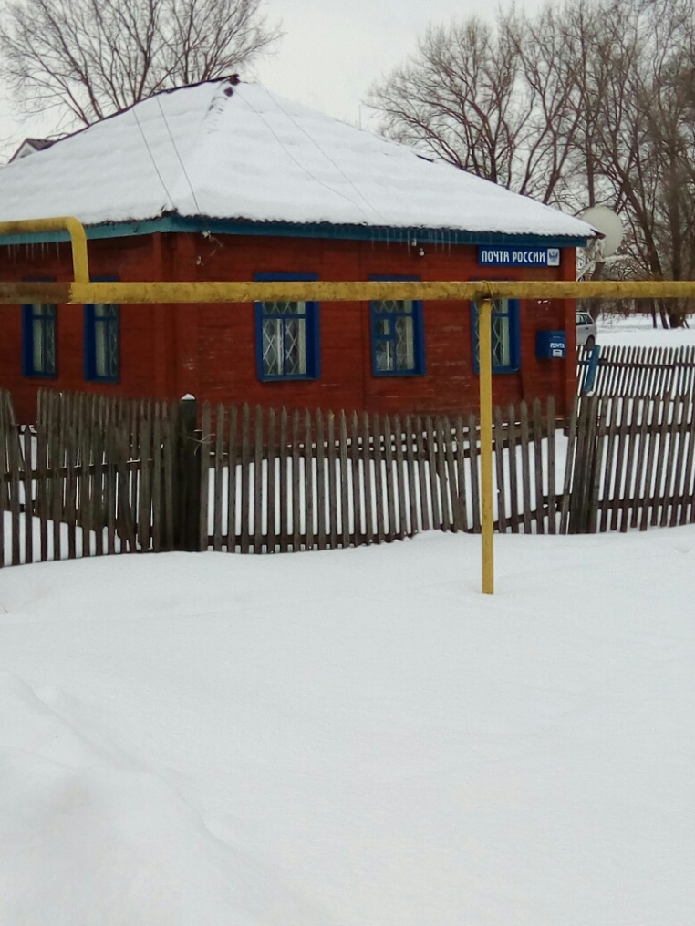
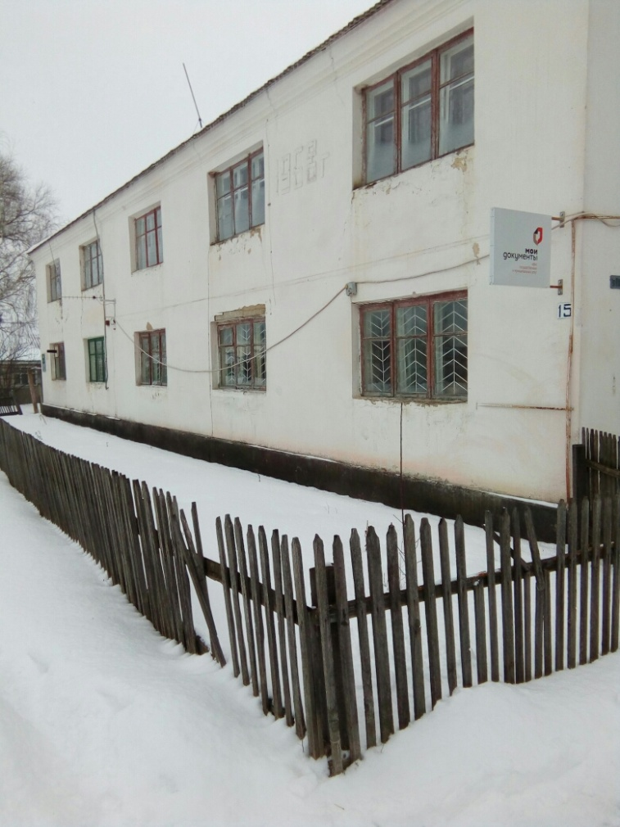
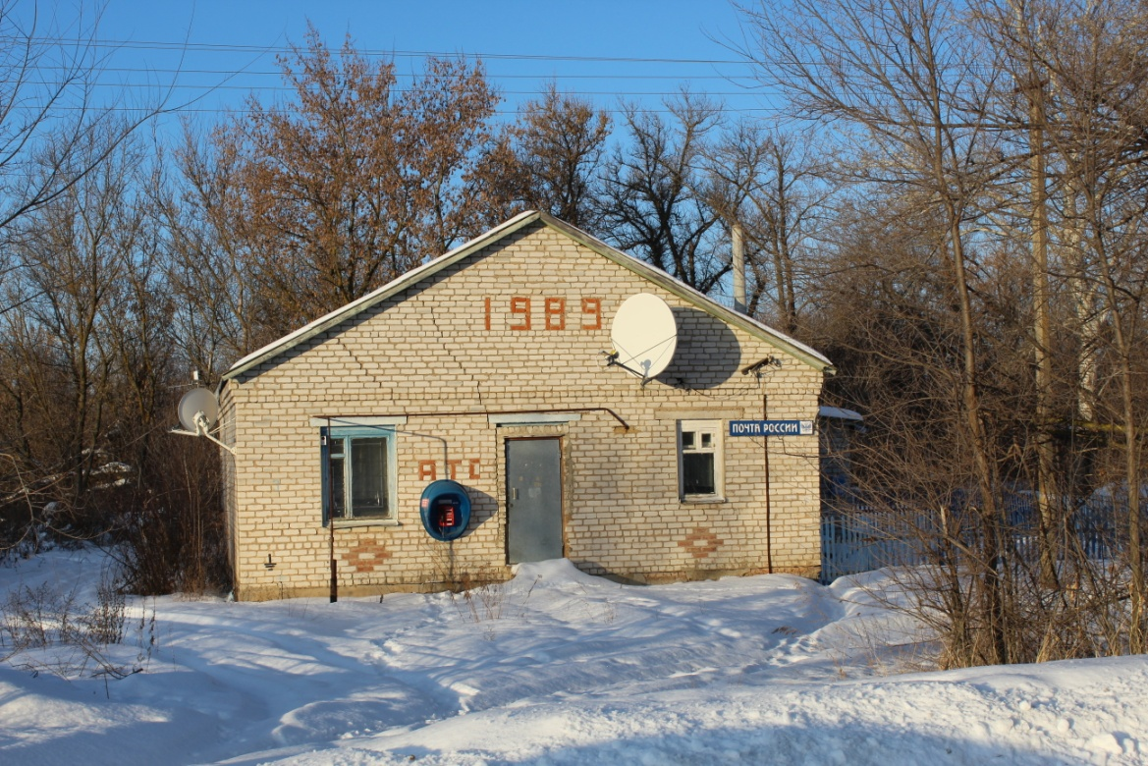

Slide 8
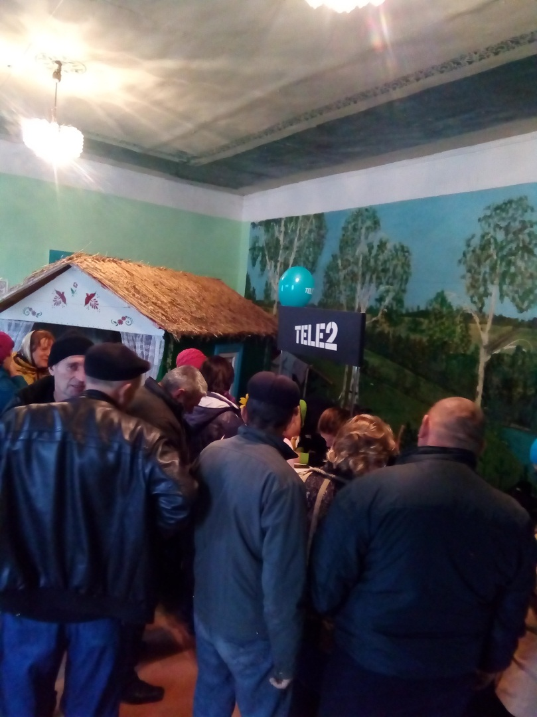
Вышка сотовой связи Теле-2

Slide 9
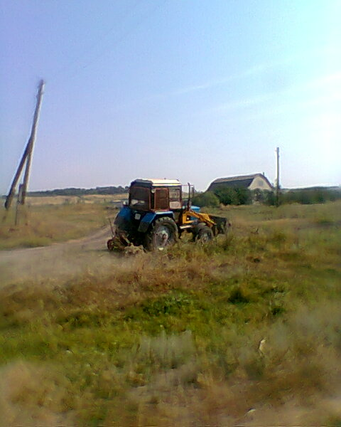
Грейдирование дорог

Slide 10
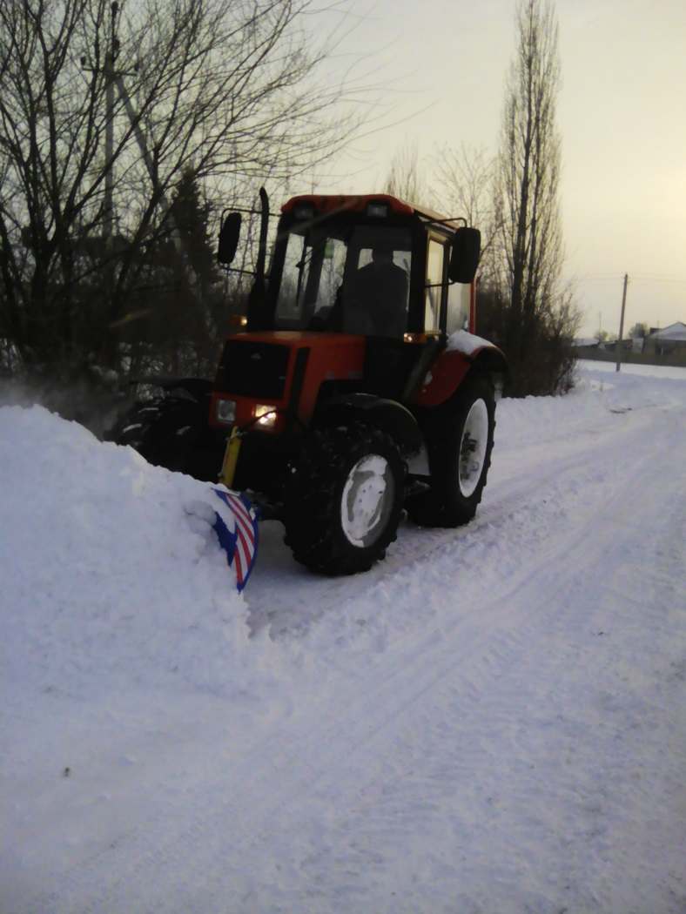
Очистка дорог от снега

Slide 11
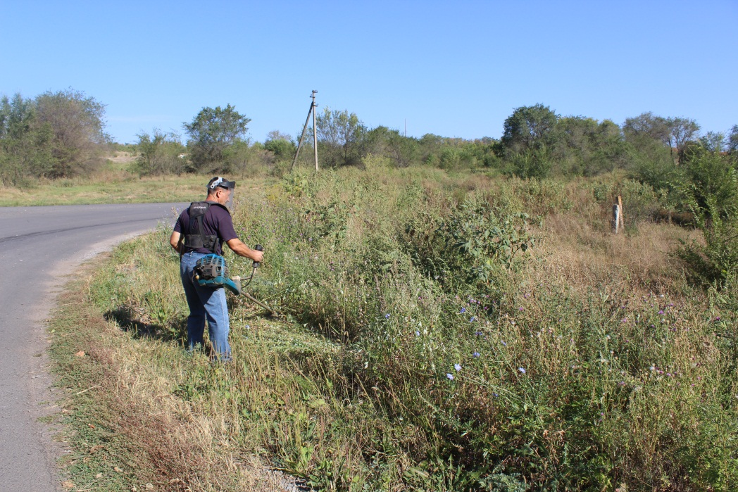
Скашивание сорной растительности

Slide 12
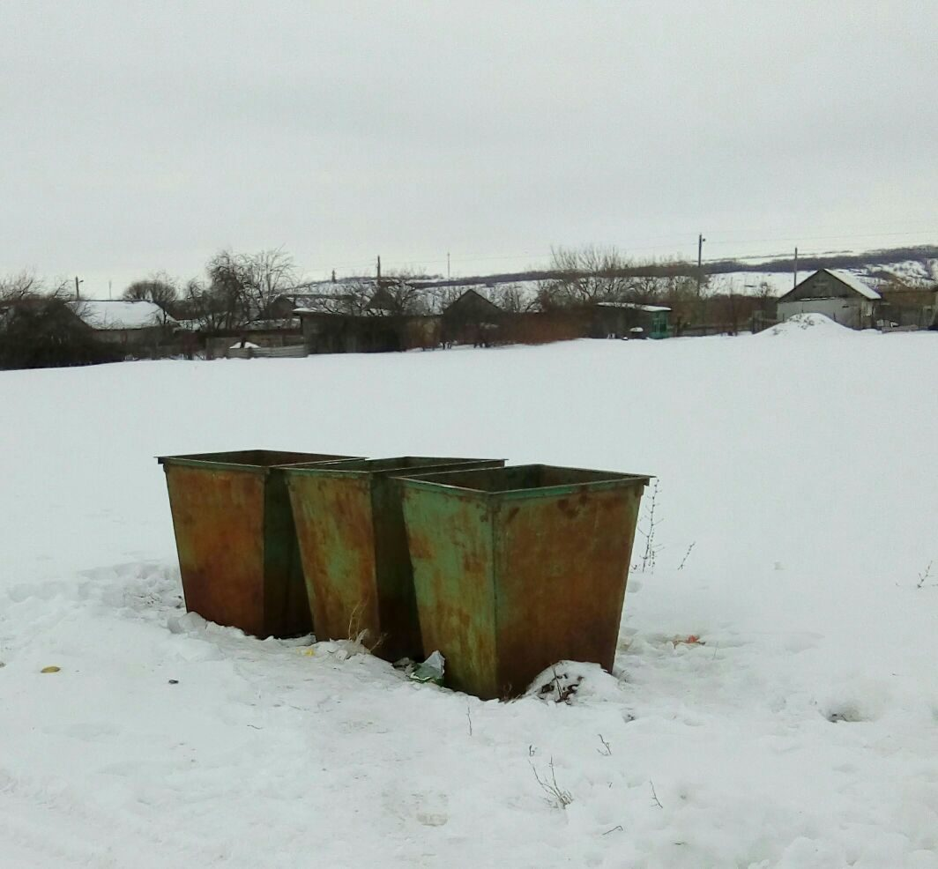
Мусорные баки

Slide 13
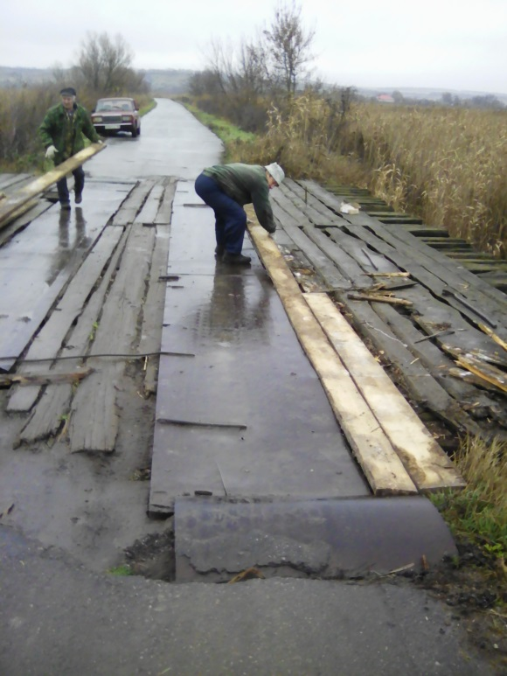
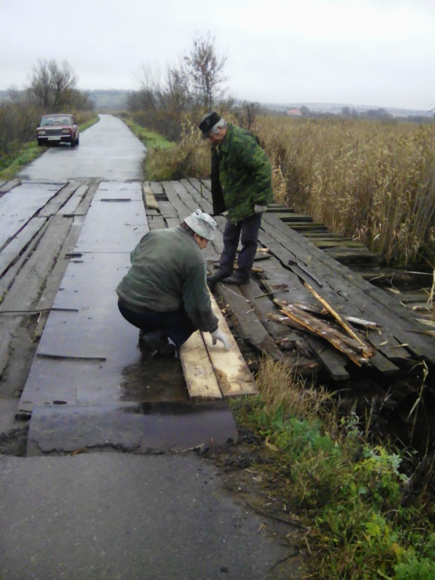
Ремонт мостов

Slide 14
Ремонт моста через р. Богучарка в с. Скнаровка

Slide 15
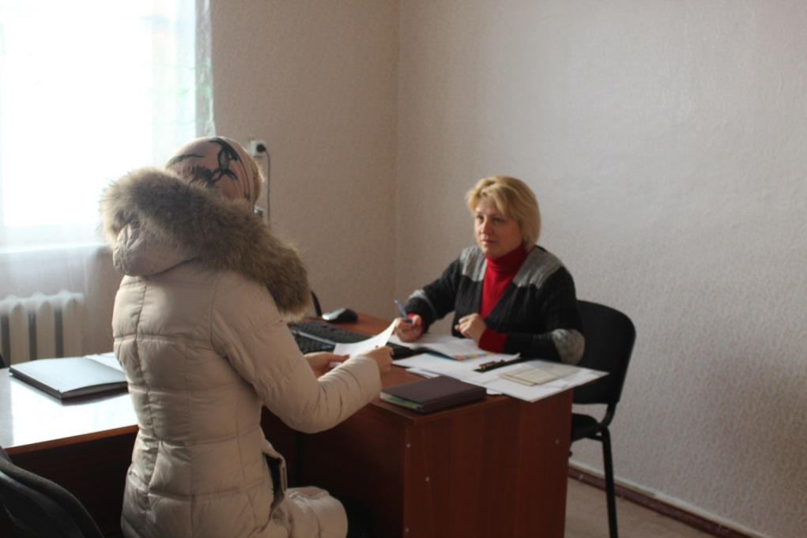
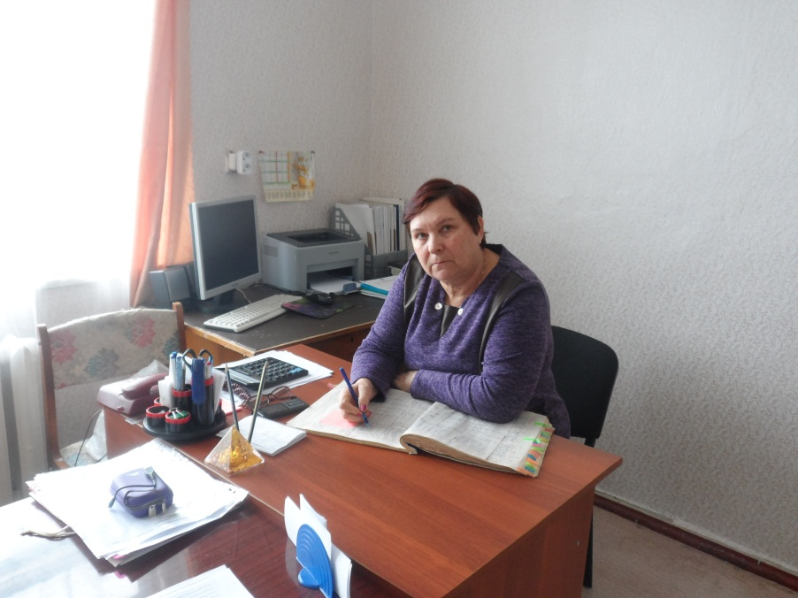
Смаглеевский сельский потребительский кооператив

Slide 16
Субботники.

Slide 17
Субботники.

Slide 18
Субботники.

Slide 19
Субботники.

Slide 20
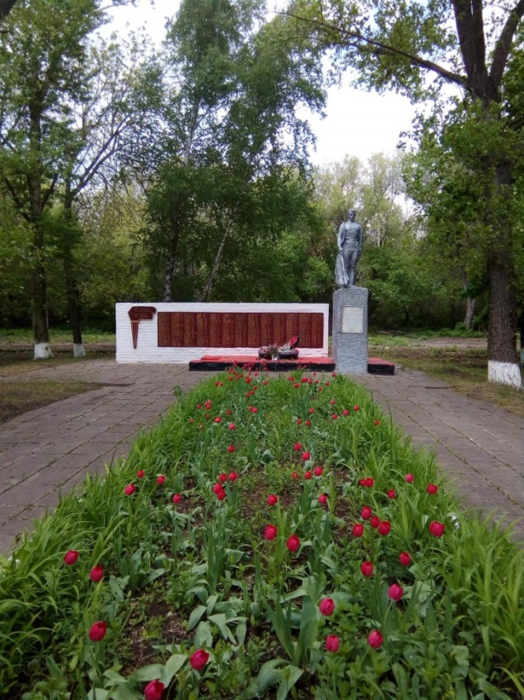
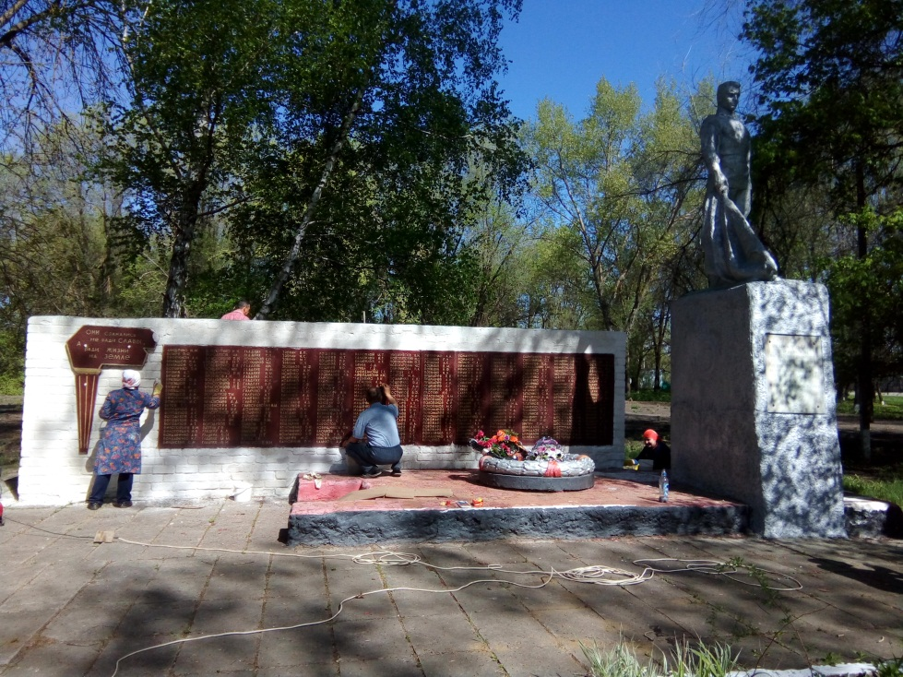
Косметический ремонт памятника-мемориала погибщим односельчанам в годы ВОВ и уход за воинским захоронением

Slide 21
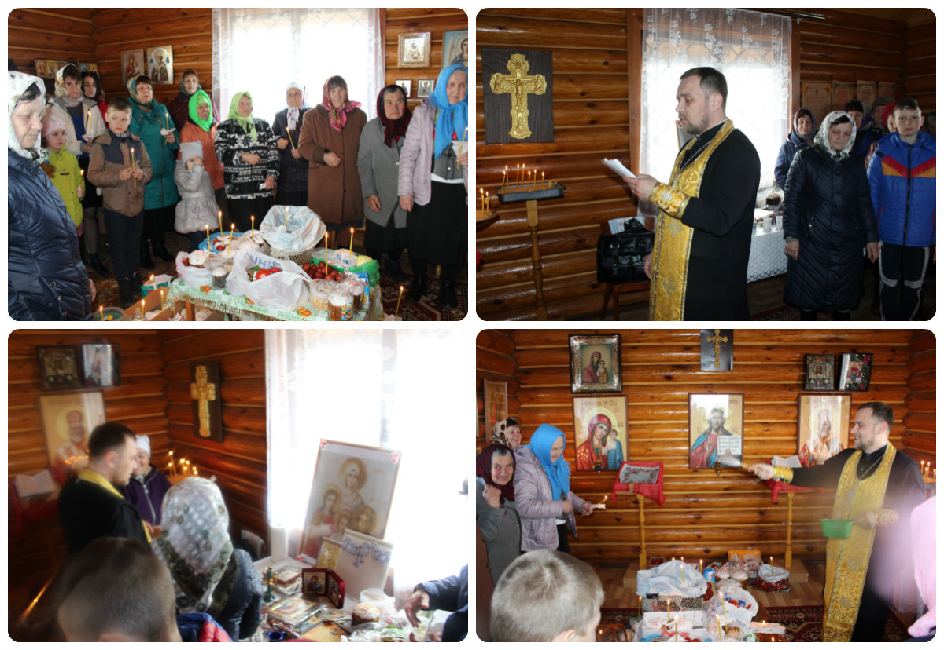
Часовня.

Slide 22
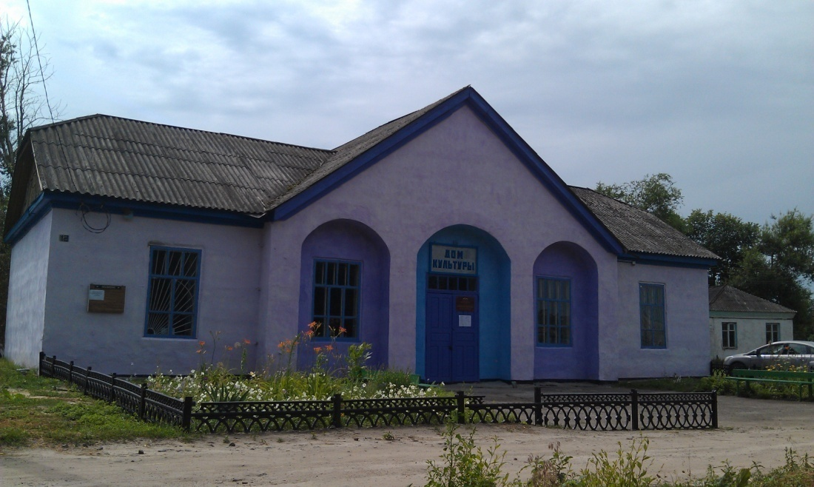
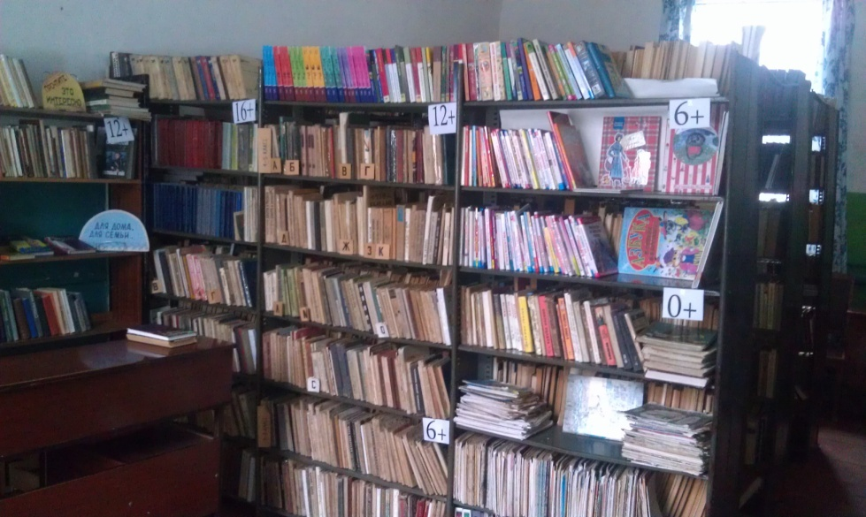
МКУК «Смаглеевский ЦКД»

Slide 23
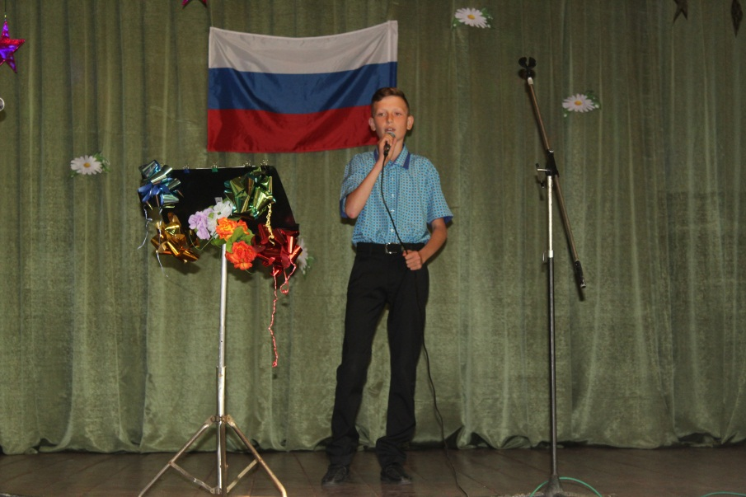
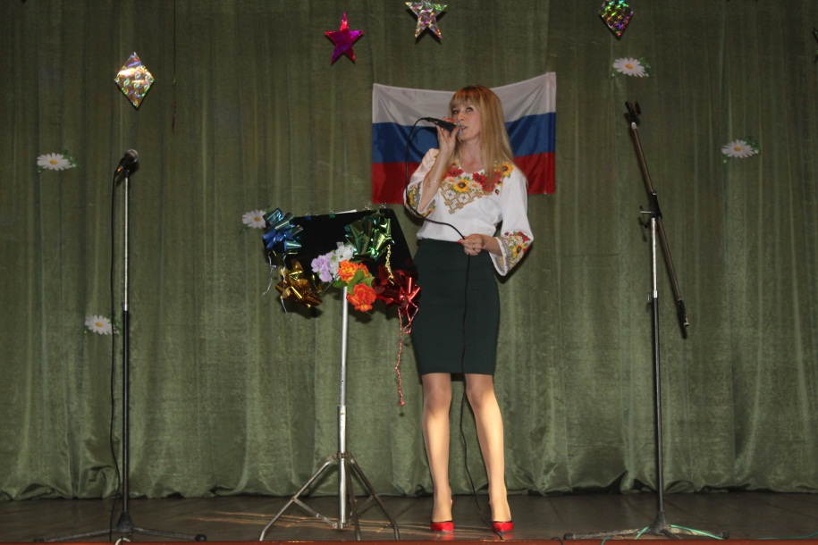
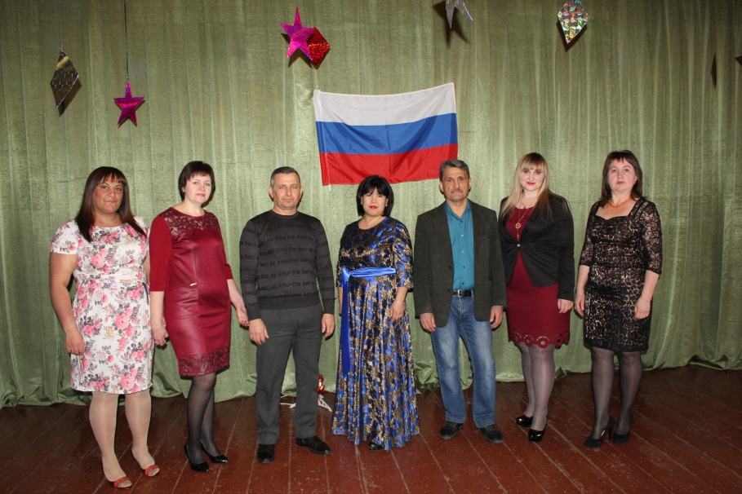
МКУК «Смаглеевский ЦКД»

Slide 24
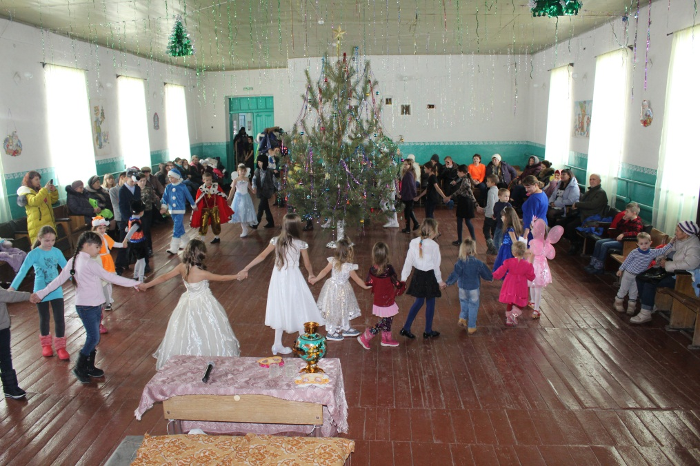
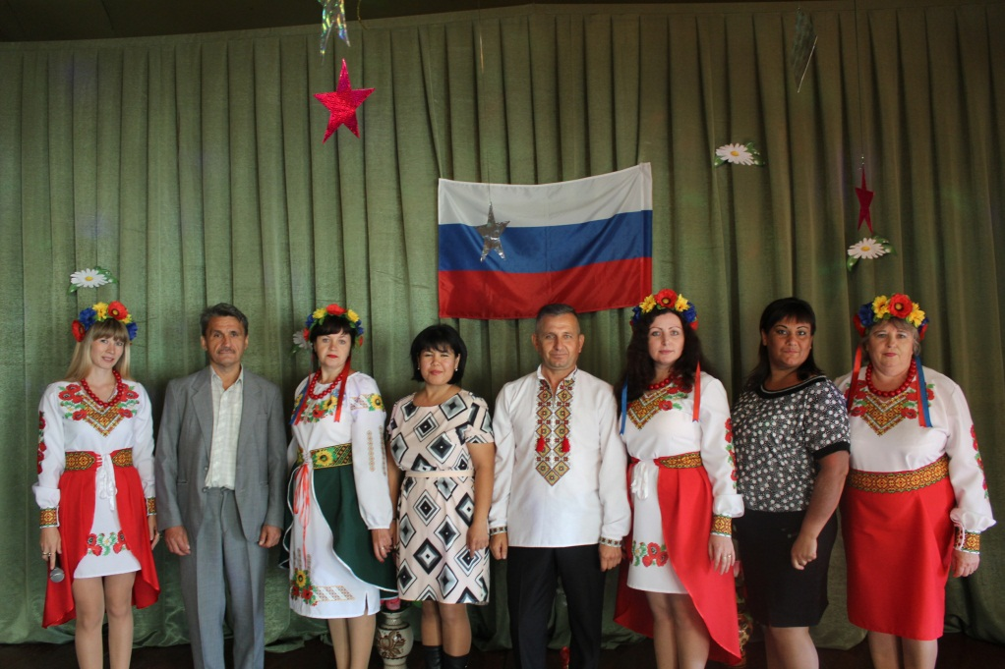
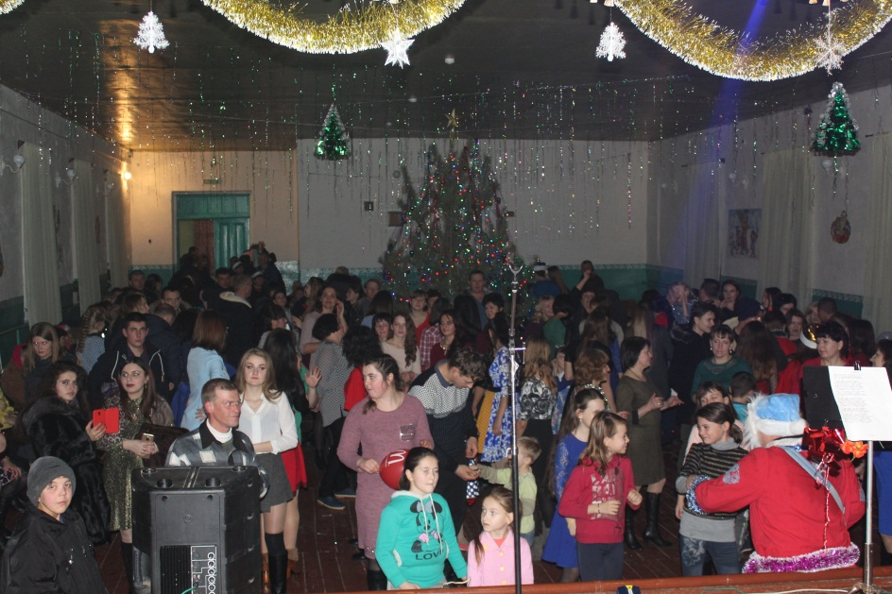
МКУК «Смаглеевский ЦКД»

Slide 25
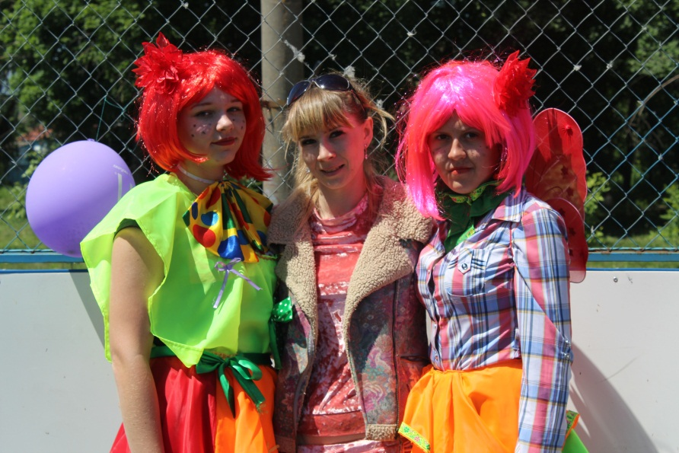
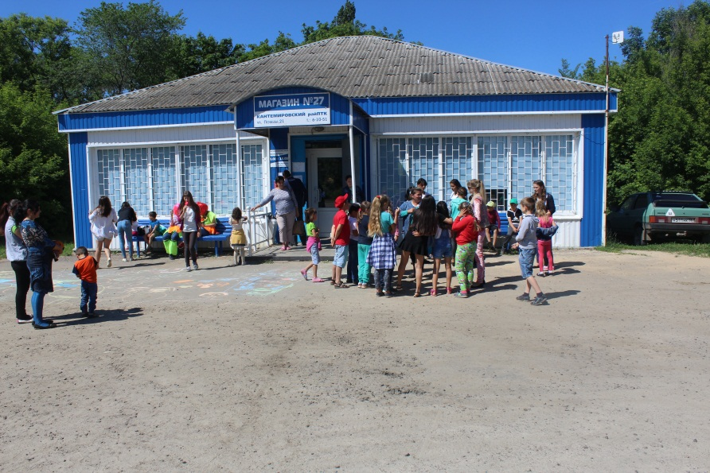
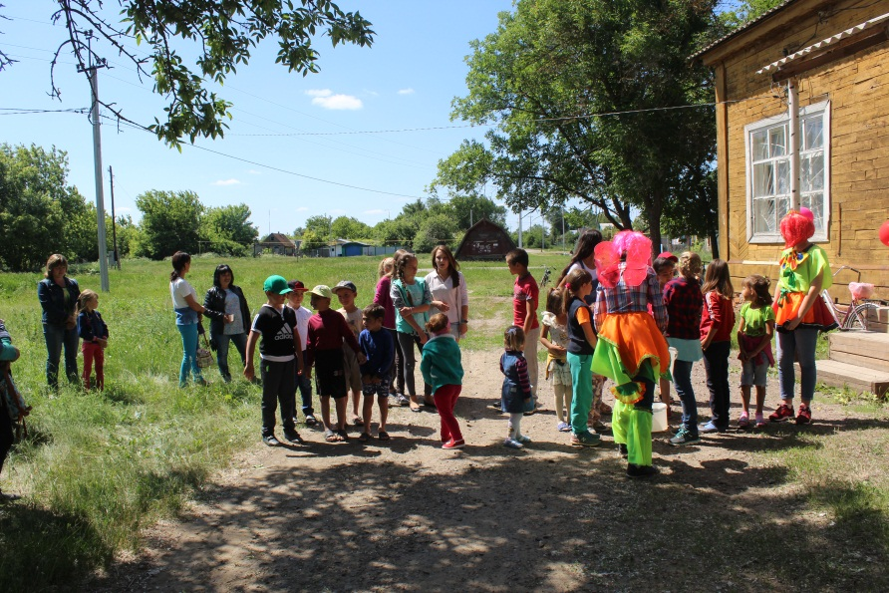
МКУК»Смаглеевский ЦКД»

Slide 26
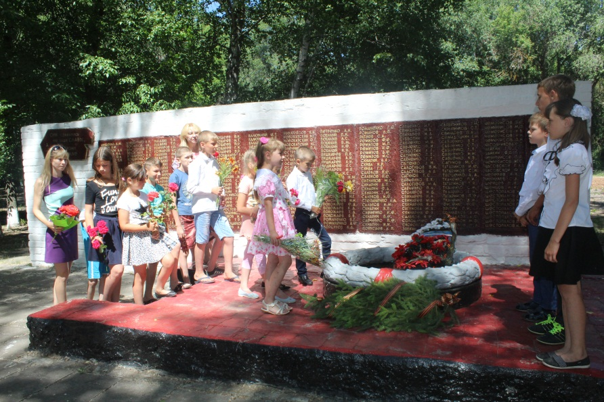
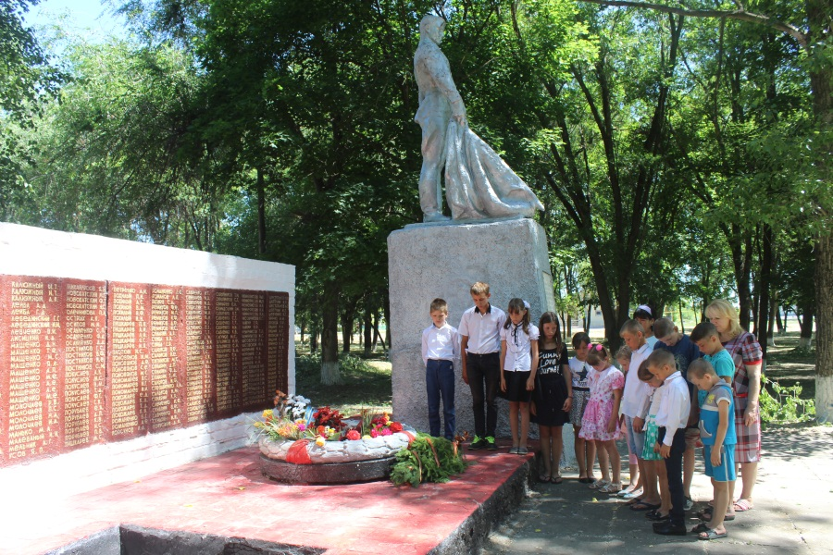
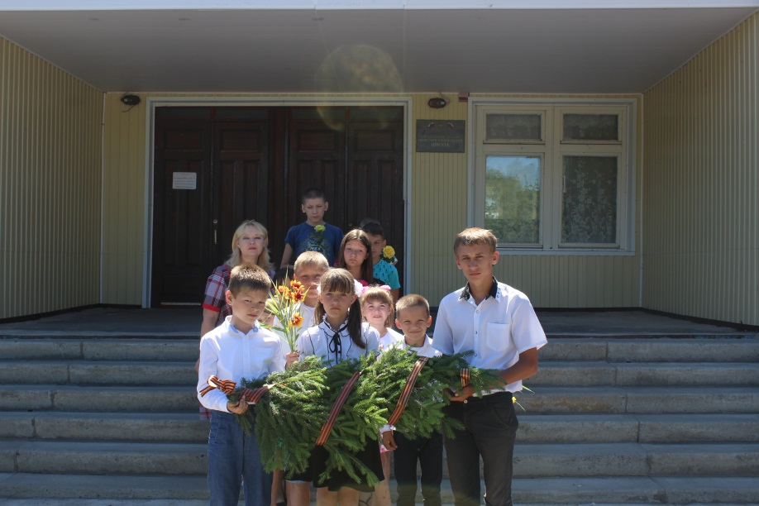
МКУК»Смаглеевский ЦКД»

Slide 27
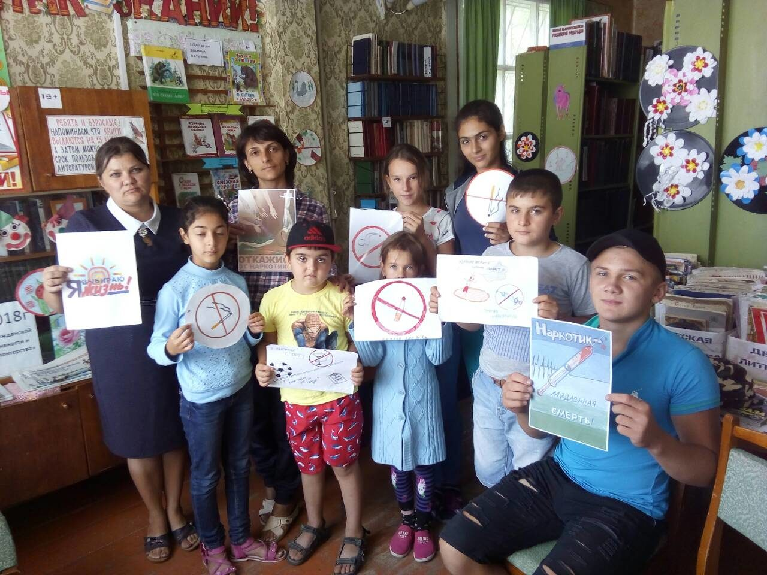
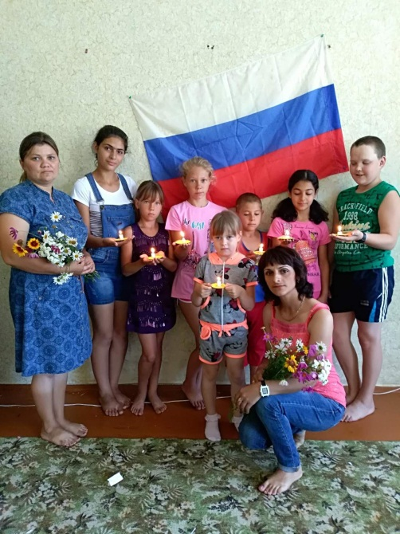
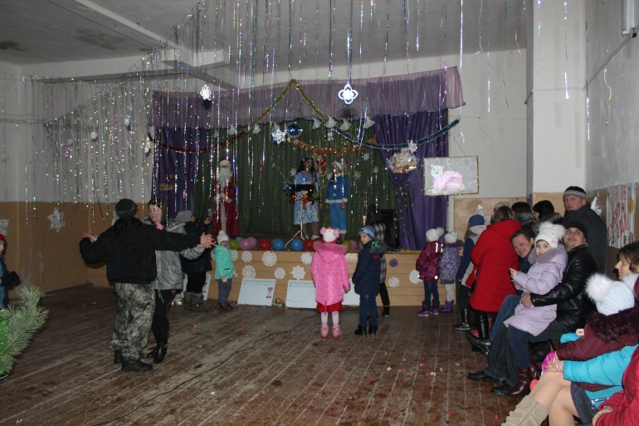
МКУК»Смаглеевский ЦКД»

Slide 28
МКУК»Смаглеевский ЦКД»

Slide 29
МКУК»Смаглеевский ЦКД»

Slide 30
МКУК»Смаглеевский ЦКД»

Slide 31
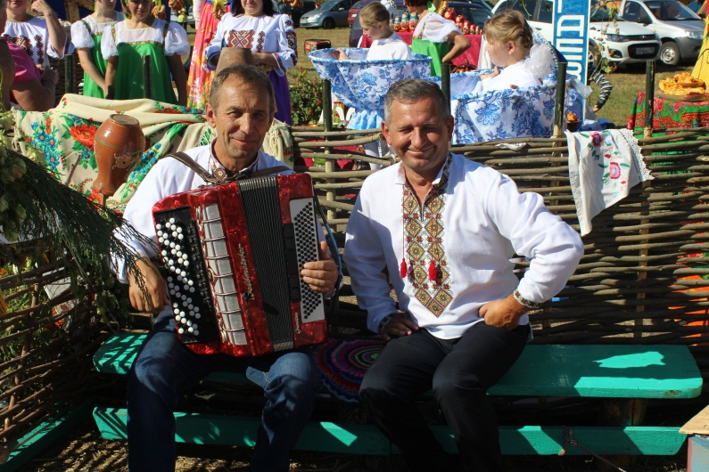
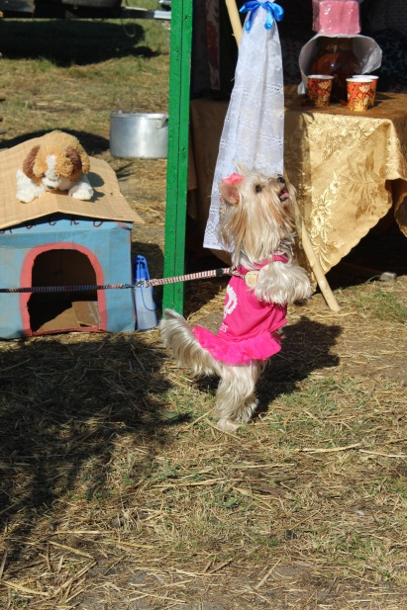
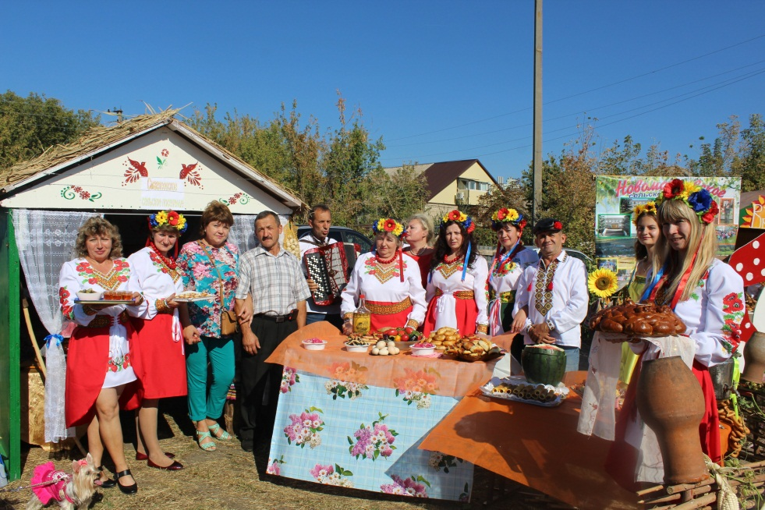
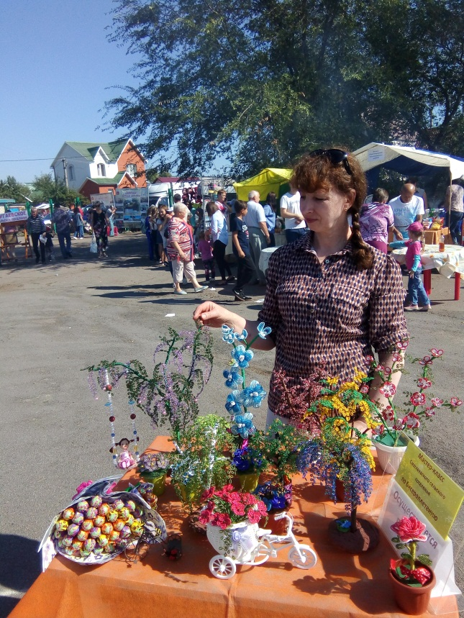
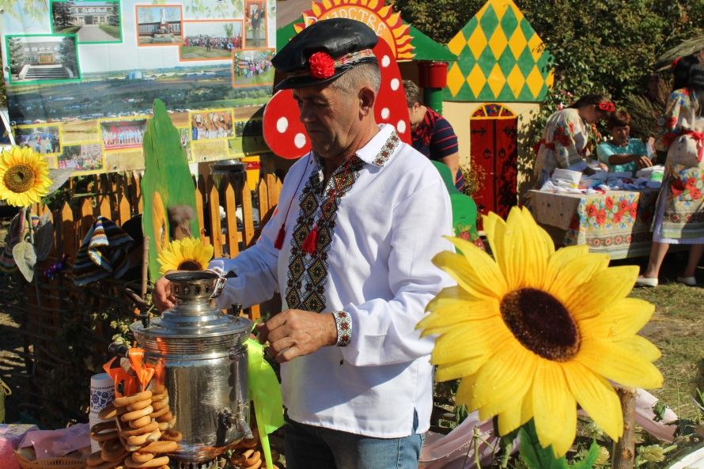
МКУК»Смаглеевский ЦКД» День п. Кантемировка

Slide 32
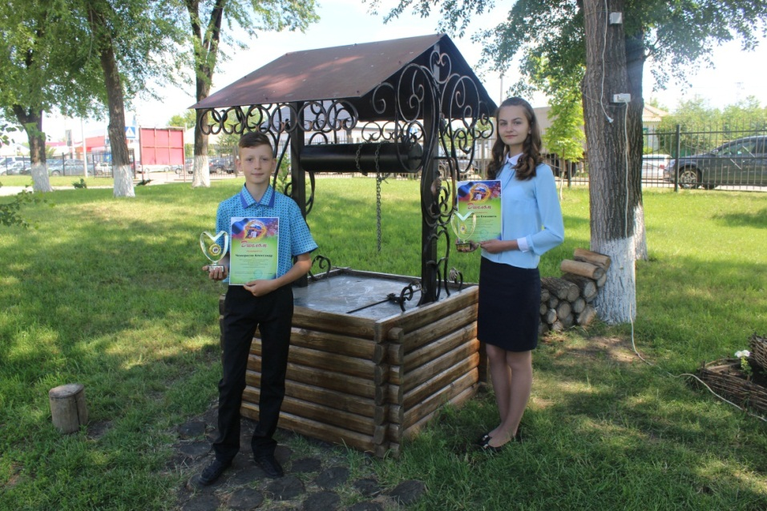
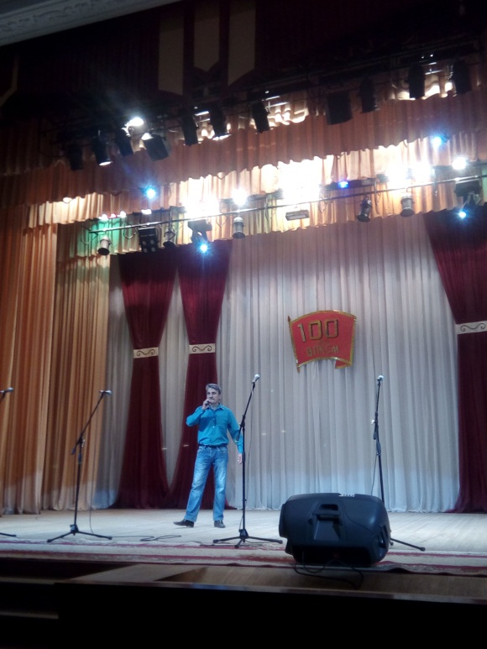
МКУК»Смаглеевский ЦКД» Фестиваль «Зажги свою звезду» Фестиваль «Песни России» «Мероприятие, посвященное 100-летию Комсомола»

Slide 33
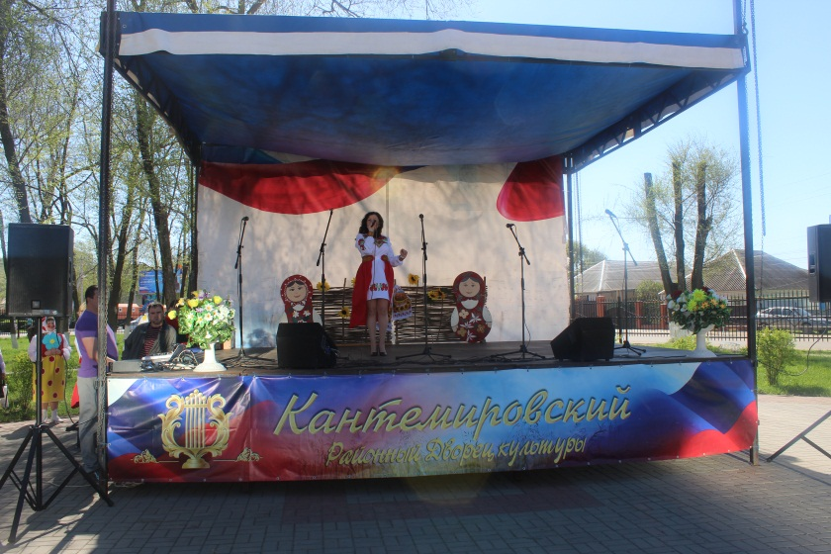
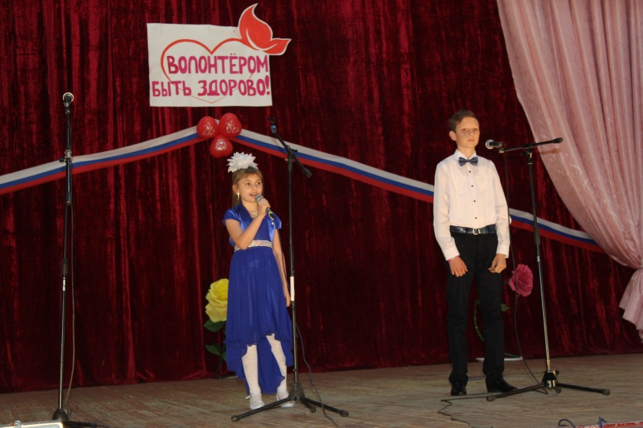
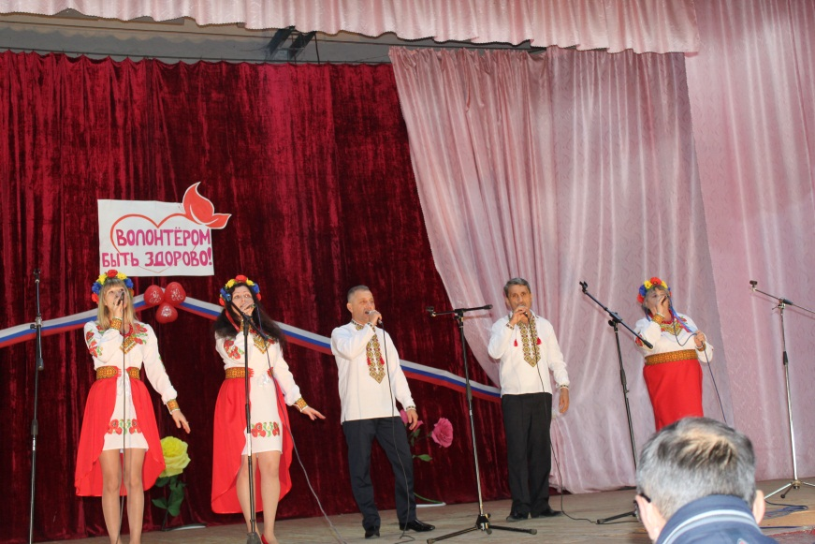
МКУК»Смаглеевский ЦКД» Фестиваль «На родных просторах» «Участие в творческом отчете» Год Волонтёра

Slide 34
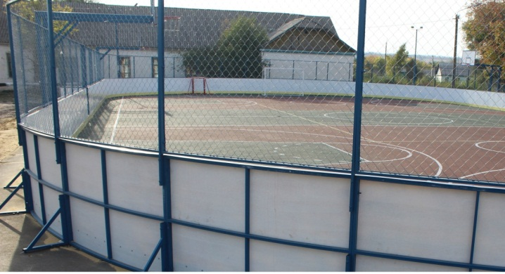
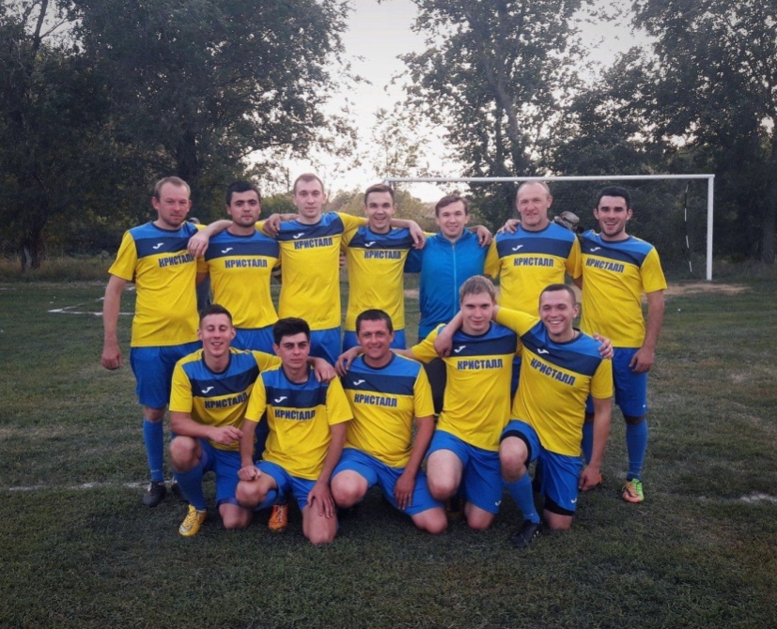
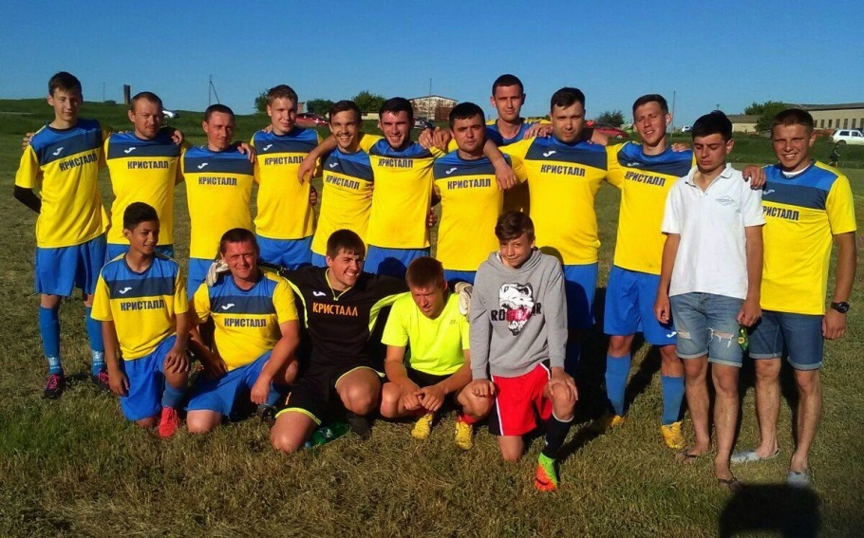
Наши спортсмены.

Slide 35
Реконструкция парка в с. Смаглеевка

Slide 36
Основные проблемные вопросы. Дорожный вопрос Уличное освещение

Slide 37
Планы поселения на 2019 год
Участие в федеральных программах по развитию сельских поселений.
Благоустройство территории поселения.
Благоустройство парка в с. Смаглеевка.
Ремонт дорог, моста через р. Богучарка в с. Скнаровка и уличного освещения по поселению.

Slide 38
Спасибо за внимание!

